Slide 1
COURSE: MEASUREMENT METHODS AND TOOLS
Current and Intermadiate control
Lecturer: PhD. B.Khamdamov
(Andijan State Technical Institute)
1

Slide 2
O’LCHASH USULLARI VA VOSITALARI
Oraliq va joriy nazorat
Ma’ruzachi: PhD. B.Xamdamov
(Andijon davlat texnika Instituti)
2

Slide 3
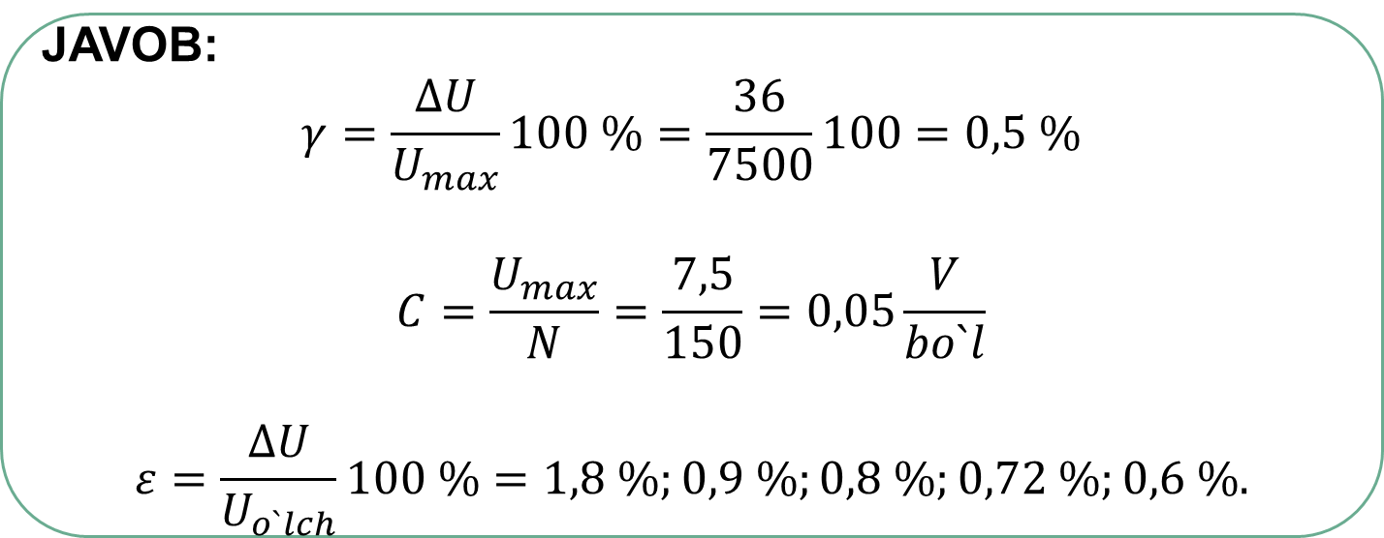
“O’lchash usullari va vositalari” fanidan oraliq va joriy nazorat savollari.
1-SAVOL. Oʻlchash chegarasi 7,5 V va boʻlimlari maksimal soni 150 ga teng boʻlgan voltmetrning eng katta mutlaq xatoligi 36 mV. Asbobning aniqlik sinfini va 40, 80, 90, 100 va 120 boʻlimlardagi nisbiy xatolikni aniqlang.
JAVOB:
$$γ=\frac{∆U}{U_{max}}100 \%=\frac{36}{7500}100=0,5 \%$$
$$C=\frac{U_{max}}{N}=\frac{7,5}{150}=0,05\frac{V}{bo`l}$$
$$ε=\frac{∆U}{U_{o`lch}}100 \%=1,8 \%;0,9 \%;0,8 \%;0,72 \%;0,6 \%.$$
3

Slide 4
2-SAVOL. Oʻlchash chegarasi 300 V boʻlgan, maksimal boʻlimlar soni 150 ga teng boʻlgan 1,0 aniqlik sinfidagi voltmetri 30, 60, 100, 120 va 150 boʻlimlarda qiyoslangan, bunda bu nuqtalarda mutlaq xatolik 1,8; 0,7; 2,5; 1,2 va 0,8 V ni tashkil etdi. Asbobning belgilangan aniqlik sinfiga mos kelishini va har bir belgidagi nisbiy xatoliklarni aniqlang.
4

Slide 5
JAVOB:
Oʻlchash chegarasi 300 V, aniqlik sinfi 1.0 boʻlgan voltmetrning eng katta mutlaq xatoligi 3 V ga teng. Barcha qiyoslangan belgilarda mutlaq xatolikning qiymati 3 V dan kam boʻlganligi sababli, qurilma 1,0 aniqlik sinfiga toʻgʻri keladi.
Nisbiy xatolar:
β=ΔU100%/U
β₁=1,8×100/30×2=3 %
β₂=0,7×100/60×2≈0,6 %
β₃=2,5×100/100×2=1,25 %
β₄=1,2×100/120×2=0,5 %
β₅=0,85×100/150×2=0,28≈0,3 %
5

Slide 6
3-SAVOL. 24 soat davomida oʻzgarmas tok zanjirida iste'mol qilinadigan elektr energiyasi miqdorini va mutlaq oʻlchash xatoligini aniqlang, agar zanjirdagi tok I = 94 A, zanjirdagi kuchlanish U = 217 V, oʻlchashning nisbiy xatoligi tok uchun γ_{I} = 1,5%, kuchlanish uchun γ_{U} = 1,8 %; vaqt 3 minutgacha aniqlik bilan oʻlchanadi.
6

Slide 7
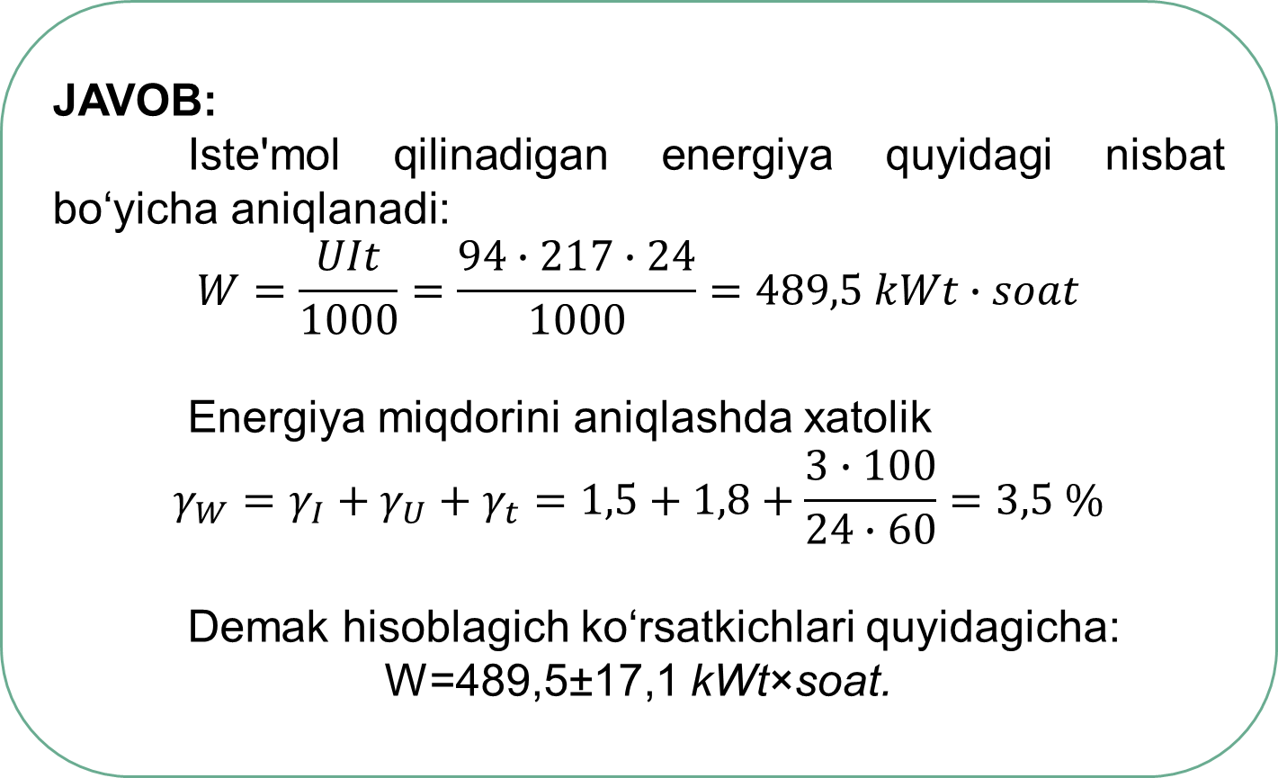
JAVOB:
Iste'mol qilinadigan energiya quyidagi nisbat boʻyicha aniqlanadi:
$$W=\frac{UIt}{1000}=\frac{94∙217∙24}{1000}=489,5 kWt∙soat$$
Energiya miqdorini aniqlashda xatolik
$$γ_{W}=γ_{I}+γ_{U}+γ_{t}=1,5+1,8+\frac{3∙100}{24∙60}=3,5 \%$$
Demak hisoblagich koʻrsatkichlari quyidagicha:
W=489,5±17,1 kWt×soat.
7

Slide 8
4-SAVOL. Elektr energiyasi hisoblagichining pasport ma'lumotlari: 220 V, 10 A, 1 kVtxsoat - 640 disk aylanishi. Agar hisoblagich tok va kuchlanishning nominal qiymatlarida tekshirilgan boʻlsa va 10 daqiqada 236 aylanishni amalga oshirgan boʻlsa, hisoblagichning nisbiy xatoligini va tuzatma koeffitsientini aniqlang.
8

Slide 9
JAVOB:
Hisoblagichning nominal va haqiqiy konstantalarini aniqlaymiz:
C_{nom}=W_{nom}/N_{nom}=1000×3600/640=5625Wt×soat/ayl.
C=UIt/N₁=220×10×600/236=5600 Wt×soat/ayl.
Hisoblagichning tuzatma koeffitsienti:
K=C/C_{nom}=5600/5625=0,995
Hisoblagichning nisbiy xatoligi:
β=(C_{nom}−C)100%/C_{nom}=(5625−5600) ×100/5625 = 0,444 %
9

Slide 10
5-SAVOL. Ampermetr, voltmetr va vattmetr 100/2,5 A tok transformatori va 600/150 V kuchlanish transformatori orqali oʻzgaruvchan tok tarmogʻiga ulangan boʻlib, ular mos ravishda 100, 120 va 88 boʻlimlarni koʻrsatdi. Asboblarning oʻlchash chegaralari quyidagicha: ampermetr - 3 A, voltmetr - 150 V, vattmetr - tok uchun 2,5 A, kuchlanish uchun 150 V. Barcha asboblar 0,5 aniqlik sinfida, maksimal boʻlimlari soni 150 taga teng. Asboblarning aniqlik sinfini hisobga olgan holda, tarmoq tomonidan iste'mol qilinadigan umumiy quvvatni, uning toʻliq qarshiligini va quvvat koeffitsiyentini, toʻliq qarshilikni oʻlchashda eng katta mutlaq va nisbiy xatoliklarni aniqlang.
10

Slide 11
JAVOB:
Har bir asbobning boʻlimi qiymatini koʻrsatkichning maksimal boʻlimlar soniga nisbati orqali aniqlaymiz. Ampermetr uchun boʻlinish qiymati 0,02 A/boʻl, voltmetr uchun - 1 V/boʻl, vattmetr uchun - 2,5 Vt/boʻl. Unda asboblar koʻrsatkichlari:
I=0,02×100=2 А
U=1×120=120 V
P=2,5×88=220 Wt
Transformatsiya koeffitsientlari
K_{I}=I_{1nom}/I_{2nom}=100/2,5=40
K_{U}=U_{1nom}/U_{2nom}=600/150=4
Tarmoqning toki, kuchlanishi va faol quvvati
Iс=K_{I}I=40×2=80 А
Uс=K_{U}I=4×120=480
Pс=K_{I}K_{U}P=40×4×220=35,2 kWt
Tarmoq tomonidan iste'mol qilinadigan umumiy quvvat tok va kuchlanish orqali aniqlanadi:
Sс=UсIс=480×80=38,4 kV×А
Quvvat koeffitsiyenti
cosφ=Pс/Sс=35,2/38,4=0,92
Tarmoqning toʻliq qarshiligi
Zс=Uс/Iс=480/80=6 Оm
Toʻliq qarshilikning eng yuqori qiymati
Z_{с max}=U_{с max}/I_{с max}=(120,75×4)/(1,85×40)=6,53 Оm
Bu erdan mutlaq xatolik
ΔZ_{с}=Z_{с max}−Zс=6,53−6=0,53 Оm
Nisbiy oʻlchash xatoligi
β=ΔZс100%/Zс=0,53×100/6=8,85 %
11

Slide 12
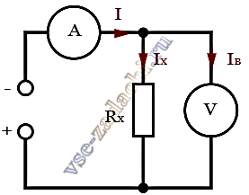
6-SAVOL. Ampermetr va voltmetr usuli yordamida qarshilik rasmdagi sxema boʻyicha oʻlchanadi. Ampermetr va voltmetrning koʻrsatkichlari quyidagicha:
U = 4,8 V, I = 0,15 A.
Asboblar 1,0 aniqlik sinfiga ega va oʻlchash chegaralari I_{pr}= 250 mA, U_{pr} = 7,5 V.
Oʻlchanayotgan qarshilikni, eng katta mutlaq va nisbiy oʻlchash xatoliklarini aniqlang.
12

Slide 13
JAVOB:
Oʻlchanayotgan qarshilik
Rх=U/I=4,8/0,15=32 Оm
Berilgan chegaralar va aniqlik sinfi 1,0 boʻlgan voltmetr va ampermetrning eng katta mutlaq xatoligi:
ΔUmax=1%Uпр=0,01×7,5=0,075 V
ΔImax=1%Iпр=0,01×0,15=0,0025 А
Amaldagi asboblarning aniqlik sinfini hisobga olgan holda oʻlchanayotgan qarshilikning eng yuqori qiymati:
Rхmax=(U+ΔUmax)/(I−ΔImax)=(4,8+0,075)/(0,15−0,0025)=33,05 Оm
Demak nisbiy oʻlchash xatoligi:
β=(Rх max−Rх)* 100%/Rх=(33,05−32) ×100/32=3,28 %
13

Slide 14
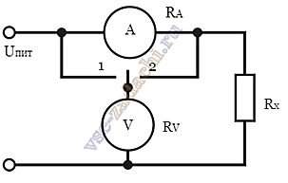
7-SAVOL. Ampermetr va voltmetr usuli yordamida oʻzgaruvchan tok dvigatelining yakori qarshiligini oʻlchashda (rasmga qarang) asboblar koʻrsatkichlari 10 A va 30 V ni tashkil etdi. Ampermetrning ichki qarshiligi R_{A} = 0,1 Om, voltmetrning ichki qarshiligi R_{V} = 5 kOm. Ikkala holatda ham, ya'ni kalitning 1 va 2 pozitsiyalarida qurilmalarning ichki qarshiliklari tomonidan kiritilgan qoʻshimcha nisbiy xatolik nimaga teng?
14

Slide 15
JAVOB:
Agar oʻlchash asboblarining qarshiliklarini e'tiborsiz qoldiradigan boʻlsak, u holda yakor zanjirining qarshiligi:
R_{x}=U/I=30/10=3 Оm
Kalitning 1-pozitsiyasida ampermetrning ichki qarshiligini hisobga olish kerak, ya'ni.
R`_{x}=(U/I)−R_{A}=(30/10)−0,1=2,9 Оm
Shuning uchun, bu holatda qoʻshimcha nisbiy xatolik
γ=ΔR100%/R_{x}=(R_{x}−R`_{x}) 100%/R_{x} =(3−2,9)×100/3=3,33 %
Kalitning 2-pozitsiyasida voltmetrning ichki qarshiligini hisobga olish kerak, ya'ni.
R_{A}=(U_{V}(R_{x}+R_{V}))/R_{x}R_{V}
yoki
R``_{x}=U_{V}/(1−(U_{V}/R_{V}))=30/(1−(30/5000))=3,0018 Оm
Bu holatda qoʻshimcha nisbiy xatolik
γ`=ΔR100%/Rx=(R``_{x}−R_{x}) 100%/R``_{x}=(3,0018−3) ×100/3,0018=0,06 %
Yechimdan koʻrinib turibdiki, ikkinchi holatda xatolik ancha past boʻladi.
15

Slide 16
8-SAVOL. Oʻlchash chegarasi 75 mV va ichki qarshiligi R_{p}= 25 Om boʻlgan millivoltmetr shkalasi 150 ta boʻlinmaga ega. Bunday asbob yordamida chegaraviy qiymati 30 A boʻlgan tokni oʻlchash imkonini yaratuvchi shuntning qarshiligini aniqlang. Ikkala holat uchun asbobning boʻlimlari qiymatini aniqlang.
JAVOB:
I₁ = U₁ / R_{pr} = 0,003 А;
n = I₂ / I₁ = 10000;
R_{sh} = R_{pr}/(n - 1) = 0,0025 Оm;
С₁ = U₁ / N = 0,5 mV/boʻlim;
С₂ = I₁ / N = 0,2 А/boʻlim.
16

Slide 17
9-SAVOL. Oʻlchanayotgan tok 0,5 A ga oʻzgarganda, ampermetr strelkasi 100 ta boʻlimga ega boʻlgan chiziqli shkalaning yarmiga ogʻadi. Oʻlchashning yuqori va quyi chegaralarini, boʻlim qiymatini va ampermetrning sezgirligini aniqlang.
17

Slide 18
JAVOB:
Ampermetr oʻlchashining yuqori chegarasi asbob koʻrsatgichining maksimal ogʻishiga toʻgʻri keladi, chunki shkala chiziqli, bunda
In=2I_{oʻlch}=1 А
Asbobning boʻlim qiymati oʻlchanayotgan tok oʻzgarishi va koʻrsatgich siljishining nisbati asosida aniqlanadi.
c_{x}=ΔI/Δα=10 mА/boʻlim
Asbobning shkalasining doimiysiga teskari kattalik uning sezgirligiga mos keladi, ya'ni.
s_{x}=Δα/ΔI=0,1 boʻlim/mА
Quyi chegara oʻlchanayotgan tokning minimal qiymatiga teng. Oʻlchash texnikasida koʻrsatgichni shkala boʻlimning yarmiga siljishiga olib keladigan qiymatni minimal deb hisoblash qabul qilingan. Ushbu holatda
I_{min}=c_{x}/2=5 mА
Xuddi shu qiymat ushbu asbob tomonidan aniqlanadigan oʻlchanayotgan tokning minimal oʻzgarishiga mos keladi.
18

Slide 19
10-SAVOL. Aniqlik sinfi 2 va oʻlchov diapazoni 15 A boʻlgan ampermetr bilan oʻlchangan tok 11,5 A ni tashkil etdi. Oʻlchanayotgan tokning mumkin boʻlgan haqiqiy qiymati diapazonini aniqlang.
19

Slide 20
Mumkin boʻlgan eng katta nisbiy xatolik keltirilgan xatolik bilan quyidagi munosabat boʻyicha bogʻliq:
γ_{n}=γ(A_{n}/A_{oʻlch})
Shu bilan birga, nisbiy xatolik quyidagi ifoda bilan aniqlanadi
γ=(A_{oʻlch}−A_{h}) 100%/A_{h}
Nisbiy xatolik uchun ushbu ifodalardan foydalanib, tokning haqiqiy qiymati uchun hisoblangan nisbatni topish mumkin
A_{h}=A_{n}(1±γ_{asb}/100×A_{n}/A_{oʻlch})
Parametrlarning sonli qiymatlarini qoʻyib, aniqlaymiz
A_{h}=11,5±0,3 А
20

Slide 21
11-SAVOL. Voltmetrning yuqori oʻlchash chegarasi 100 V, ichki qarshiligi 10 kOm, shkalaning boʻlimlari soni 100 ga teng. Agar voltmetr 30 kOm qoʻshimcha qarshilik bilan yoqilgan boʻlsa, voltmetr shkalasining boʻlimi qiymatini aniqlang.
R_{d} = R_{pr}(n - 1);
n = 1 + R_{d} / R_{pr} = 4;
n = U’ / U => U’ = nU;
U’ = 400 V;
С = 4 V/boʻlim.
21

Slide 22
12-SAVOL. Ichki qarshilik R_{pr} = 0,5 Om boʻlgan ampermetrning oʻlchash chegarasini 50 marta kengaytirish uchun shuntni ulash kerak. Agar shuntda kuchlanish tushishi U_{sh} = 75 mV boʻlsa, shunt qarshiligini, qurilmaning umumiy ogʻish tokini va kengaygan chegaradagi tokning maksimal qiymatini aniqlang.
R_{sh} = R_{pr}/(n - 1);
n = I₂/I₁ = 50;
R_{sh} = 0,5/ (50-1)= 0,0102 Оm;
I₂ = U_{sh} / R_{sh} = 75 / 0,0102 = 7,35 А;
I₁ = I₂ /n = 7,35 / 50 = 0,15 А.
22

Slide 23
13-SAVOL. 30 A ampermetr sifatida qarshiligi 10 Om va toʻliq ogʻish ish toki 7,5 mA boʻlgan magnitoelektrik asbob qoʻllanishi mumkin. Shuntning qarshiligini aniqlang.
R_{sh} = R_{pr}/(n - 1);
n = I₂ / I₁ = 4000;
R_{sh} = 10 / (4000-1) = 0,0025 Om.
23

Slide 24
14-SAVOL. Oʻlchash chegarasi 75 mV va ichki qarshiligi R_{p}= 25 Om boʻlgan millivoltmetr shkalasi 150 ta boʻlinmaga ega. Bunday asbob yordamida chegaraviy qiymati 30 A boʻlgan tokni oʻlchash imkonini yaratuvchi shuntning qarshiligini aniqlang. Ikkala holat uchun asbobning boʻlimlari qiymatini aniqlang.
I₁ = U₁ / R_{pr} = 0,003 А;
n = I₂ / I₁ = 10000;
R_{sh} = R_{pr}/(n - 1) = 0,0025 Оm;
С₁ = U₁ / N = 0,5 mV/boʻlim;
С₂ = I₁ / N = 0,2 А/boʻlim.
24

Slide 25
15-SAVOL. Ampermetrning yuqori oʻlchash chegarasi 1 A, uning qarshiligi R_{A}. Asbob 5 A tokda 1 A tokni koʻrsatishi uchun shunt R_{sh} qarshiligini aniqlang.
R_{sh} = R_{pr} / (m - 1);
m = I’ / I = 5;
R_{sh} = R_{A} / 4.
25

Slide 26
16-SAVOL. Qarshiligi R=1,5 kOm boʻlgan rezistorga u=120sin(ωt—π/6) V kuchlanish berilgan. Tokning bir lahzali qiymati uchun ifodani yozing, uning amplituda va ta’sir qiluvchi qiymatlarini, quvvatini aniqlang.
i = (u/R)sin( ωt - π/6);
im = um/ R = 0,08 A;
i = 0,08sin(ωt - π/6);
U = um / = 85,1 V;
I = im / = 0,057 А;
P = UI = 4,85 Wt.
26

Slide 27
17-SAVOL. Gʻaltakning toʻliq qarshiligi 8 Om, induktivligi 300 mkH. Undagi kuchlanish pasayishining ta’sir qiluvchi qiymati 2500 Gts chastotada 4,8 V ni tashkil qiladi. Tok va kuchlanish oʻrtasidagi fazalar siljish burchagini aniqlang va toʻliq, faol va reaktiv quvvatni, gʻaltakning faol qarshiligini aniqlang.
I = U/Z = 4,8 / 8 = 0,6 А;
X_{L} = 2πfL = 4,7 Оm;
Z = (R_{L}² + X_{L}²)^{1/2} => R_{L} = ( Z² - X_{L}² )^{1/2} = 6,5 Оm;
tgϕ = X_{L} / R_{L} = 4,7 / 6,5 = 0,72 => ϕ = 36⁰;
S = UI = 4,8*0,6 = 2,88 VА;
P = Scos ϕ = 2,32 Wt;
Q = Ssin ϕ = 1,69 VAr.
27

Slide 28
18-SAVOL. Chastotasi f = 800 Gts va amplituda qiymati I_{m} = 450 mA boʻlgan oʻzgaruvchan tok qarshiligi X_{L}=1,2 Om boʻlgan induktiv gʻaltakdan oʻtadi. Gʻaltakning induktivligini, undagi kuchlanishning ta’sir qiluvchi qiymatini, shuningdek, umumiy iste’mol qilinayotgan quvvatni aniqlang.
I = im/ = 0,32 А;
L = XL / 2πf = 0,24 mHz;
I = U / XL => U = I XL = 0,38 V;
um = U = 0,54 V;
u = 0,54sin(5024t—π/2);
Q = UI = 0,12 VAr.
28

Slide 29
19-SAVOL. Kondensatordagi tok va kuchlanishning bir lahzali qiymatlari i = 0,72 sin(2198 t+50°) A va u = 340 sin(2198t - 40°) V. Kondensatorning sigʻimi va qarshiligini, iste’mol qilinayotgan umumiy quvvatni va signal davrini aniqlang.
I = im / = 0,51 А;
U = um / = 241 V;
XC = U / I = 472 Оm
C = 1 / ω XC = 96 mkF;
Т = 2π / ω = 2,8⋅10⁻³ s
Q = UI = 123 VAr
29

Slide 30
20-SAVOL. Induktiv gʻaltakda f = 25 Gts chastotali oʻzgaruvchan kuchlanish va tokning ta’sir qiluvchi qiymatlari mos ravishda U = 36,5 V va I = 1,25 A. Gʻltakning induktivligini aniqlang, kuchlanish va tokning bir lahzali qiymatlari uchun ifodalarni yozing, vaqt oʻtishi bilan ushbu qiymatlarning oʻzgarishi grafiklarini tuzing.
XL = U / I = 29,2 Оm;
L = XL / 2πf = 0,18 mHz;
um = U = 51,5 V;
im = I = 1,76 А.
i = 1,76 sin(157t),
u=51,5 sin(157t + π/2)
30

Slide 31
E’tiboringiz
uchun rahmat !!!
31

